Slide 1
Цель: Что такое вода?
Задачи:
- Определение основных свойств воды;
- Провести опыты с водой;

Slide 2
Объект исследования: вода
Методы исследования:
- просмотр литературы в библиотеке;
- по телевизору;
- проведение опытов с водой;

Slide 3
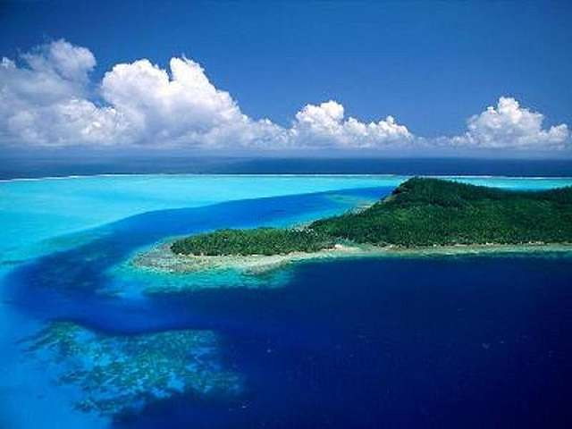

Slide 4
Основные свойства воды: - не имеет форму - не имеет вкуса; - не имеет запаха; - не имеет цвета;
Вода - прозрачная бесцветная жидкость, не имеет цвета и запаха

Slide 5
ПРОВЕДЕНИЕ ОПЫТОВ

Slide 6
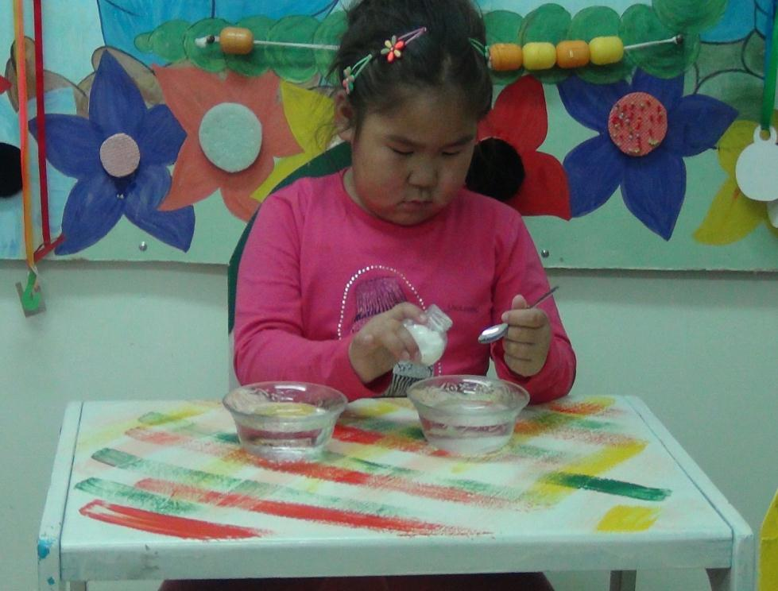
«Тонет, не тонет»

Slide 7
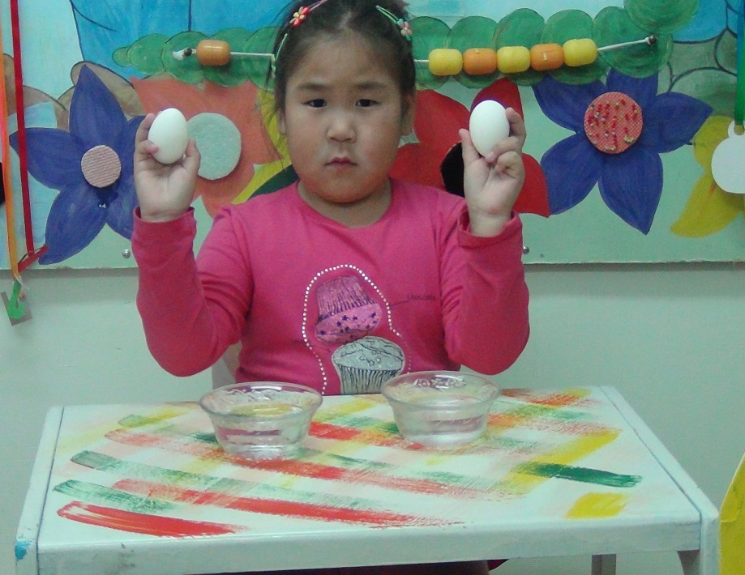
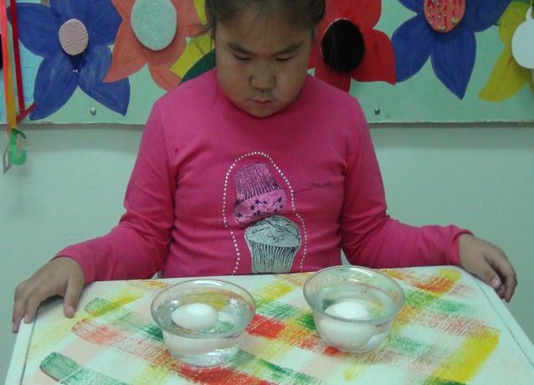

Slide 8
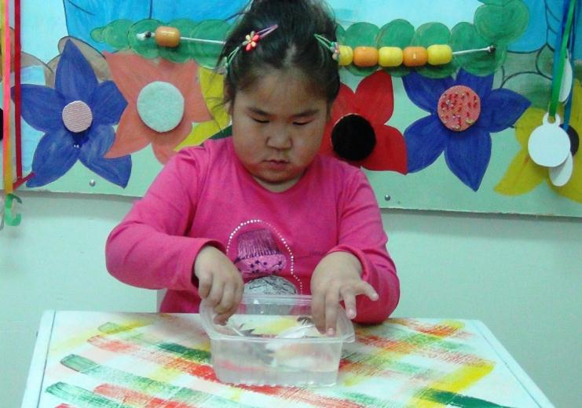
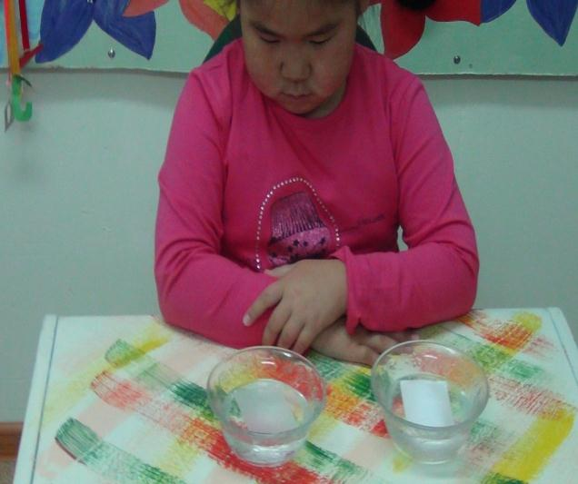
«Почему птицы плавают в воде?»

Slide 9
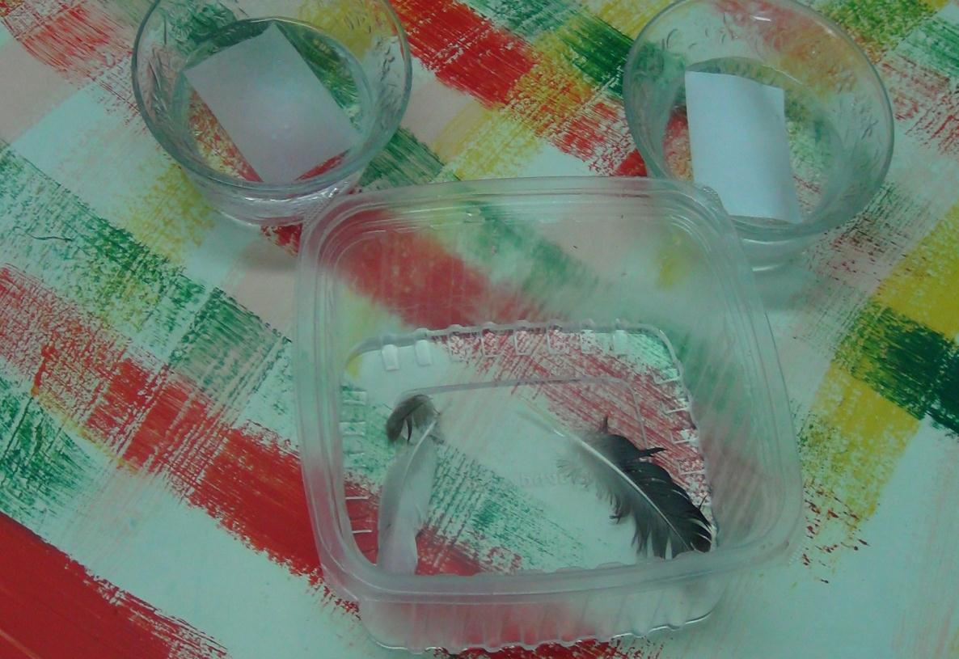

Slide 10
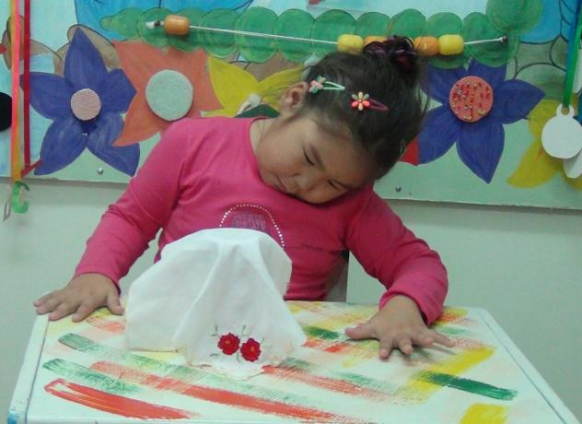
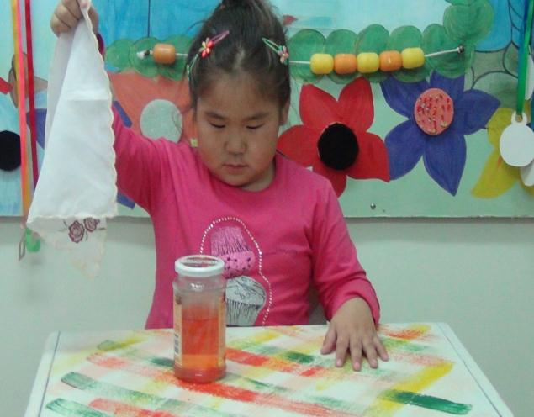
«Волшебная вода»

Slide 11
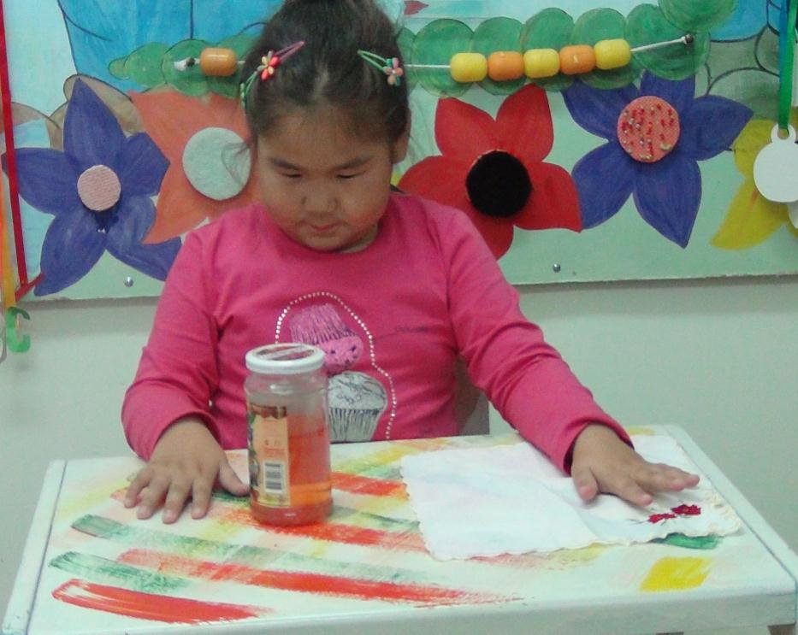

Slide 12
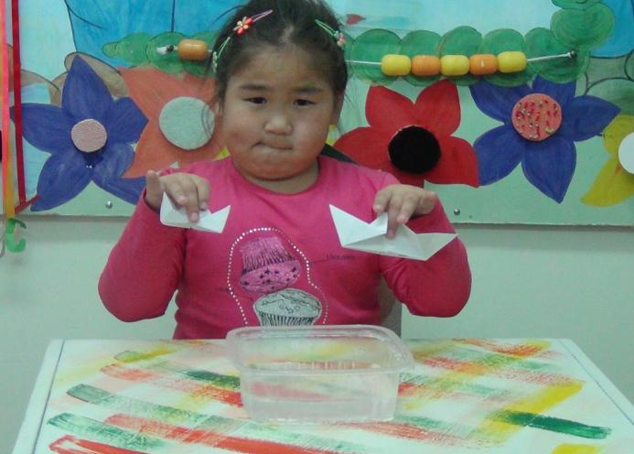
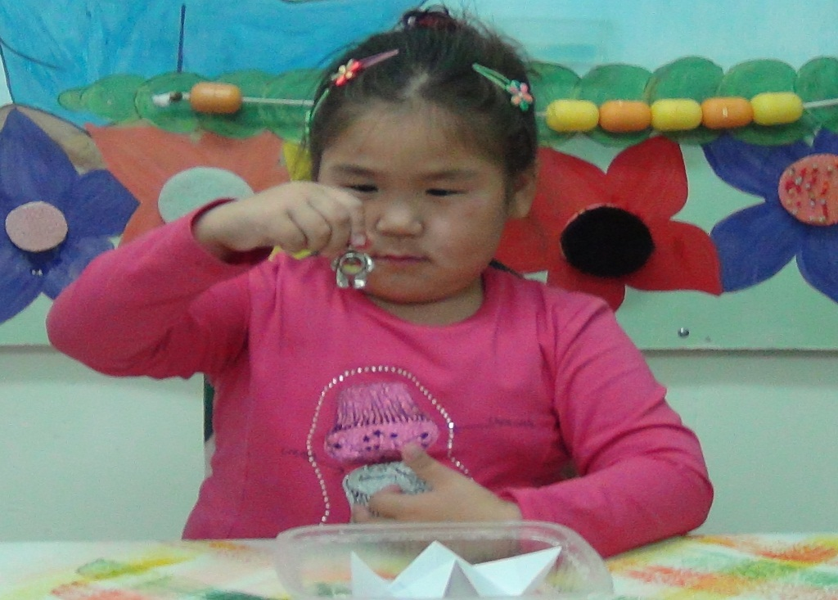
«Кораблики, кораблики»

Slide 13
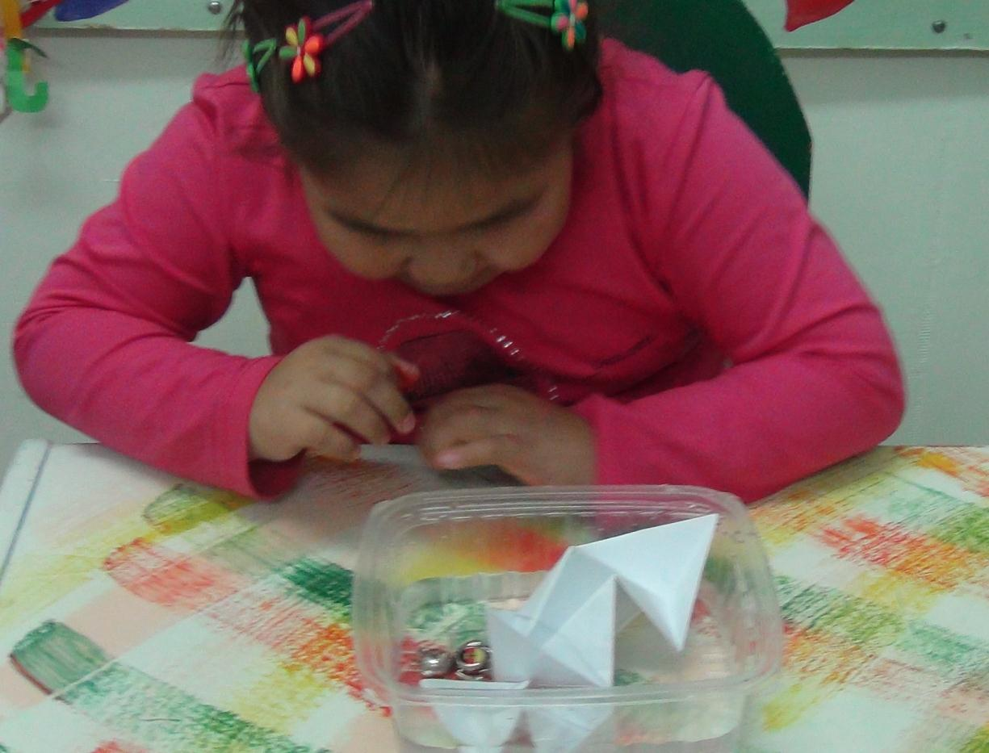

Slide 14
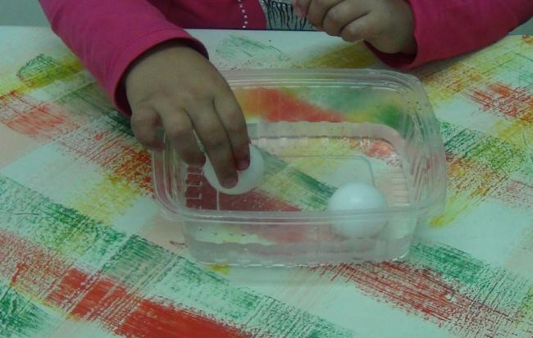
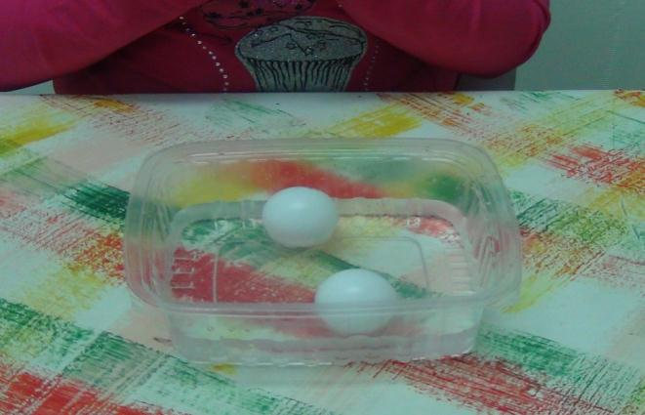
«Нырки»

Slide 15
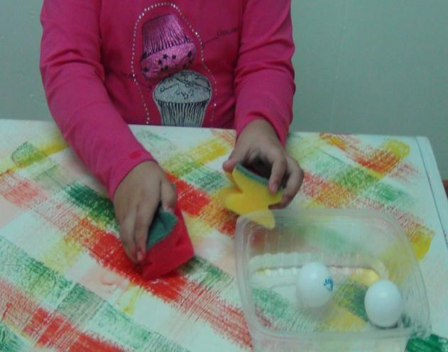
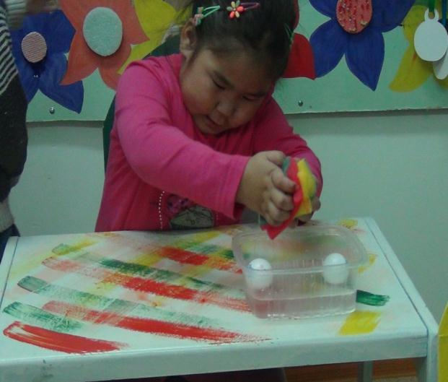
«Соберем водичку»

Slide 16
Спасибо за внимание!

